Slide 1
第6课时 一元二次方程

Slide 2
考点梳理
自主测试
考点一 一元二次方程的概念
1.定义
只含有一个未知数,并且未知数的最高次数是2的整式方程,叫做一元二次方程.
2.一般形式
一元二次方程的一般形式:ax²+bx+c=0(a≠0).

Slide 3
考点梳理
自主测试

Slide 4
考点梳理
自主测试
4.因式分解法
一般步骤:
(1)将方程的右边各项移到左边,使右边为0;
(2)将方程左边分解为两个一次因式乘积的形式;
(3)令每个因式为0,得到两个一元一次方程;
(4)解这两个一元一次方程,它们的解就是原方程的解.

Slide 5
考点梳理
自主测试
考点三 一元二次方程根的判别式
关于x的一元二次方程ax²+bx+c=0(a≠0)的根的判别式为b²-4ac,记为Δ.
(1)b²-4ac>0⇔关于x的一元二次方程ax²+bx+c=0(a≠0)有两个 不相等的实数根.
(2)b²-4ac=0⇔关于x的一元二次方程ax²+bx+c=0(a≠0)有两个 相等的实数根.
(3)b²-4ac<0⇔关于x的一元二次方程ax²+bx+c=0(a≠0)没有实数根.

Slide 6
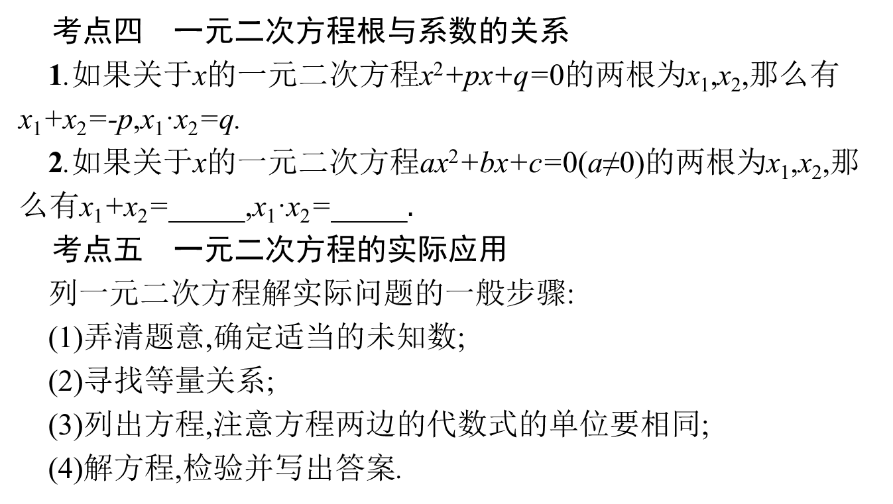
考点梳理
自主测试
考点四 一元二次方程根与系数的关系
1.如果关于x的一元二次方程x²+px+q=0的两根为x₁,x₂,那么有x₁+x₂=-p,x₁·x₂=q.
2.如果关于x的一元二次方程ax²+bx+c=0(a≠0)的两根为x₁,x₂,那么有x₁+x₂=_____,x₁·x₂=_____$.$
考点五 一元二次方程的实际应用
列一元二次方程解实际问题的一般步骤:
(1)弄清题意,确定适当的未知数;
(2)寻找等量关系;
(3)列出方程,注意方程两边的代数式的单位要相同;
(4)解方程,检验并写出答案.

Slide 7
考点梳理
自主测试
1.若x=-2是关于x的一元二次方程 的一个根,则a的值为( )
A.1或4 B.-1或-4
C.-1或4 D.1或-4
答案:B
2.关于x的一元二次方程(x+6)²=16可转化为两个一元一次方程,其中一个一元一次方程是x+6=4,则另一个一元一次方程是( )
A.x-6=-4 B.x-6=4
C.x+6=4 D.x+6=-4
答案:D
3. 用配方法解方程x²-4x+2=0,下列配方正确的是 ( )
A.(x-2)²=2 B.(x+2)²=2
C.(x-2)²=-2 D.(x-2)²=6
答案:A

Slide 8
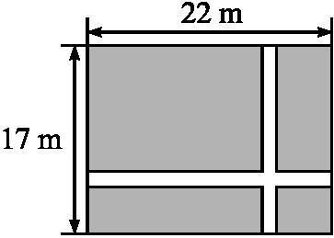
考点梳理
自主测试
4.若a,b,c为常数,且(a-c)²>a²+c²,则关于x的方程ax²+bx+c=0根的情况是( )
A.有两个相等的实数根 B.有两个不相等的实数根
C.无实数根 D.有一根为0
答案:B
5.如图,在一块长为22 m,宽为17 m的矩形地面上,要修建同样宽的两条互相垂直的道路(两条道路分别与矩形的一条边平行),剩余部分种上草,使草坪面积为300 m².设道路宽为x m,根据题意可列出的方程为 .
答案:(22-x)(17-x)=300(或x²-39x+74=0)

Slide 9
命题点1
命题点2
命题点3
命题点4
命题点1 一元二次方程的解法
【例1】 解方程x(x+6)=16.
解法一:x²+6x=16,即x²+6x-16=0.
∴(x+8)(x-2)=0.
∴x+8=0或x-2=0,解得:x₁=-8,x₂=2.
解法二:x²+6x=16,即x²+6x-16=0.
∵a=1,b=6,c=-16,∴b²-4ac=36+64=100.
解法三:x²+6x=16,
∴(x+3)²=25,∴x+3=±5.解得:x₁=-8,x₂=2.

Slide 10
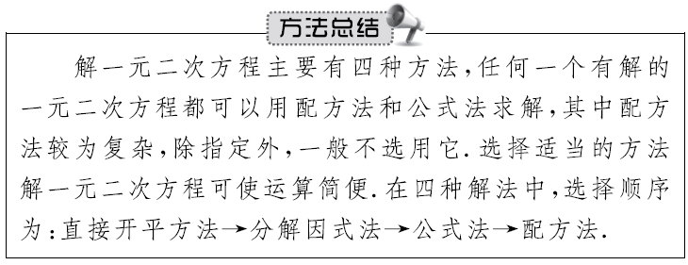
命题点1
命题点2
命题点3
命题点4

Slide 11
命题点1
命题点2
命题点3
命题点4
命题点2 一元二次方程根的判别式
【例2】 已知关于x的一元二次方程(m-2)²x²+(2m+1)x+1=0有两个不相等的实数根,则m的取值范围是( )
解析:根据题意,得(2m+1)²-4(m-2)²>0,且m-2≠0,解得:m> ,且m≠2,故选C.
答案:C

Slide 12
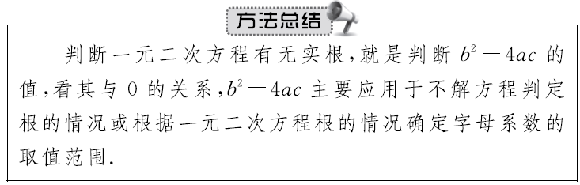
命题点1
命题点2
命题点3
命题点4

Slide 13
命题点1
命题点2
命题点3
命题点4
命题点3 一元二次方程根与系数的关系
【例3】 已知关于x的一元二次方程x²-6x+k+1=0的两个实数根分别是x₁,x₂,且 ,则k的值是( )
A.8 B.-7
C.6 D.5
解析: =(x₁+x₂)²-2x₁x₂,把x₁+x₂=6,x₁·x₂=k+1代入,解得:k=5.此时原方程为x²-6x+6=0,判别式为36-24=12>0,所以原方程有实数根,所以k=5符合题意.
答案:D

Slide 14
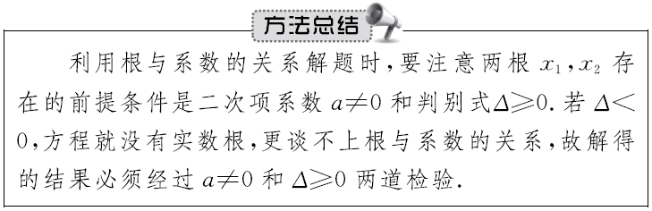
命题点1
命题点2
命题点3
命题点4

Slide 15
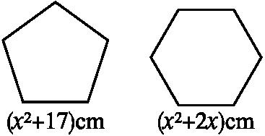
命题点1
命题点2
命题点3
命题点4
命题点4 一元二次方程的实际应用
【例4】 如图,用两段等长的铁丝恰好可以分别围成一个正五边形和一个正六边形,其中正五边形的边长为(x²+17)cm,正六边形的边长为(x²+2x)cm(其中x>0).求这两段铁丝的总长.
解:由已知得,正五边形周长为5(x²+17)cm,正六边形周长为6(x²+2x)cm.
因为正五边形和正六边形的周长相等,
所以5(x²+17)=6(x²+2x).
整理,得x²+12x-85=0,
配方,得(x+6)²=121,
解得:x₁=5,x₂=-17(舍去).
故正五边形的周长为5×(5²+17)=210(cm).
又两段铁丝等长,所以这两段铁丝的总长为420 cm.

